Slide 1
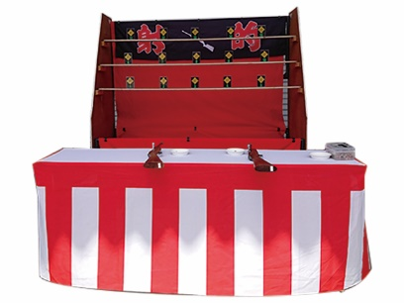
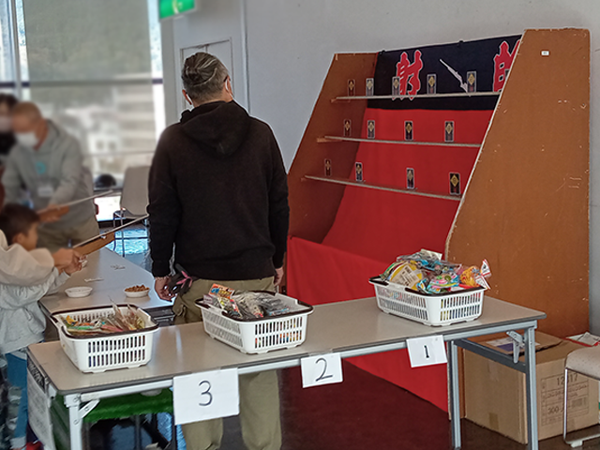
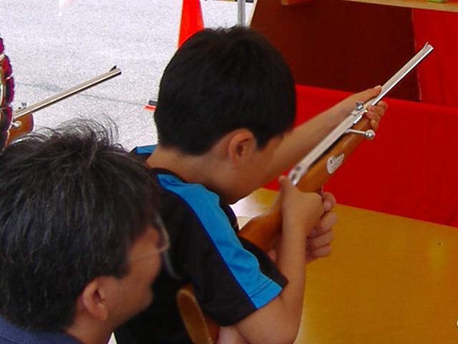
射的
本格銃を使用した的当てゲーム！
射的銃で的を倒すゲームです。
サイズ：Ｗ1.8×Ｄ0.9×Ｈ1.8ｍ
対応人員：2名
運営要員：2名
備考：テーブルご手配ください。

